Slide 1



용사가 미니게임?!
각종 미니게임이 추가된 모바일 RPG 게임

Slide 2
목차
1. 개요
2. 개발 배경 및 필요성
3. 유사 앱 분석
4. 개발 목표
5. 개발 내용
6. 개발 방법
7. 개발 환경
8. 개발일정
9. 기대효과

Slide 3

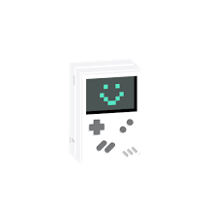

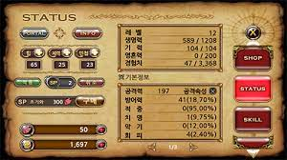


개요
용사가 미니게임?! 앱은 각종 미니게임이 추가된 모바일 RPG 게임
용사가 미니게임을 하면서, 업적을 완료하고 적을 처치하면서 보스를 처치

Slide 4
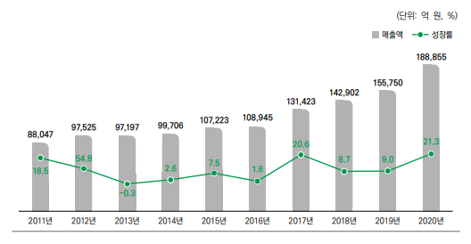
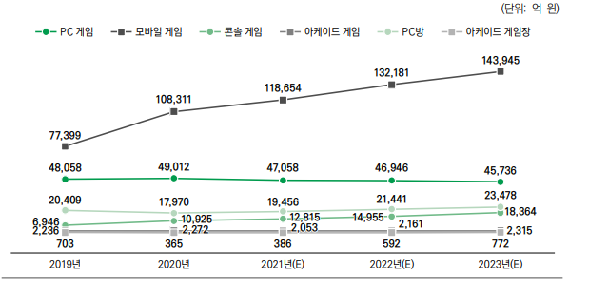
개발 배경 및 필요성
2020년에 조사된 국내 게임 시장 자료
- 게임 시장의 성장률이 2013년을 제외하고 매년 성장
- 코로나19가 시작된 이후 게임 산업은 급성장
- 모바일 게임이 가장 비중이 높고 성장세가 높다는 전망
출처 : https://koreancontent.kr/3832

Slide 5
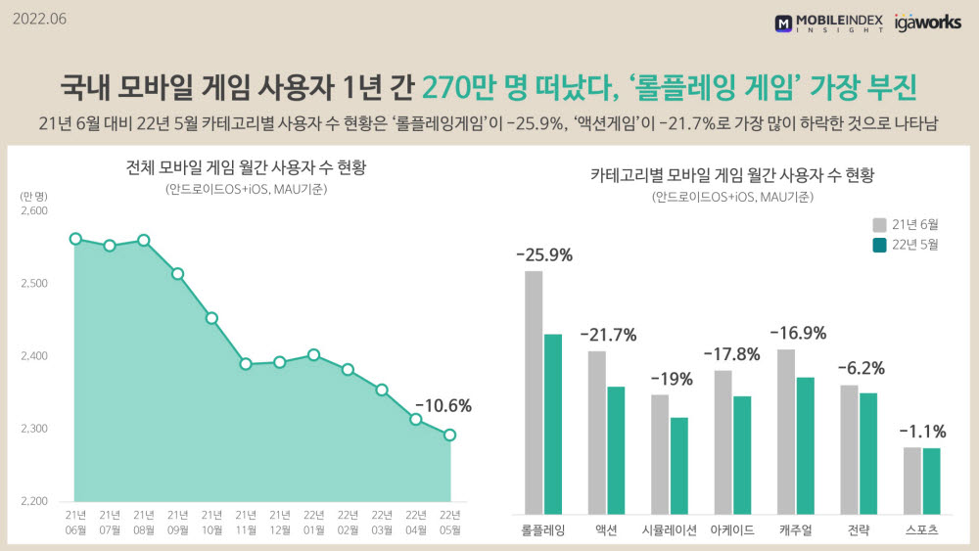
개발 배경 및 필요성
- 전망과 달리 모바일 게임 사용자 수 감소
- 롤플레잉 게임(RPG) 사용자의 감소세가 가장 큼
그 이유로는 양산형 게임의 끊임없는 유입으로 떨어진 신선함과 현질 시스템 등이 있음
출처 : https://www.etnews.com/20220628000135

Slide 6
개발 배경 및 필요성
- 미니게임은 게임 안의 또 다른 게임
- 일반적으로 즉시 이해할 수 있을 정도로 직관적이고 플레이타임이 짧음
- 미니게임을 삽입하는 이유는 다양
1. 지루함 해소
2. 성공률에 따른 보상 지급
3. 게임 콘텐츠 증가
4. 어뷰징(불법 프로그램) 체크
5. 이스터 에그

Slide 7
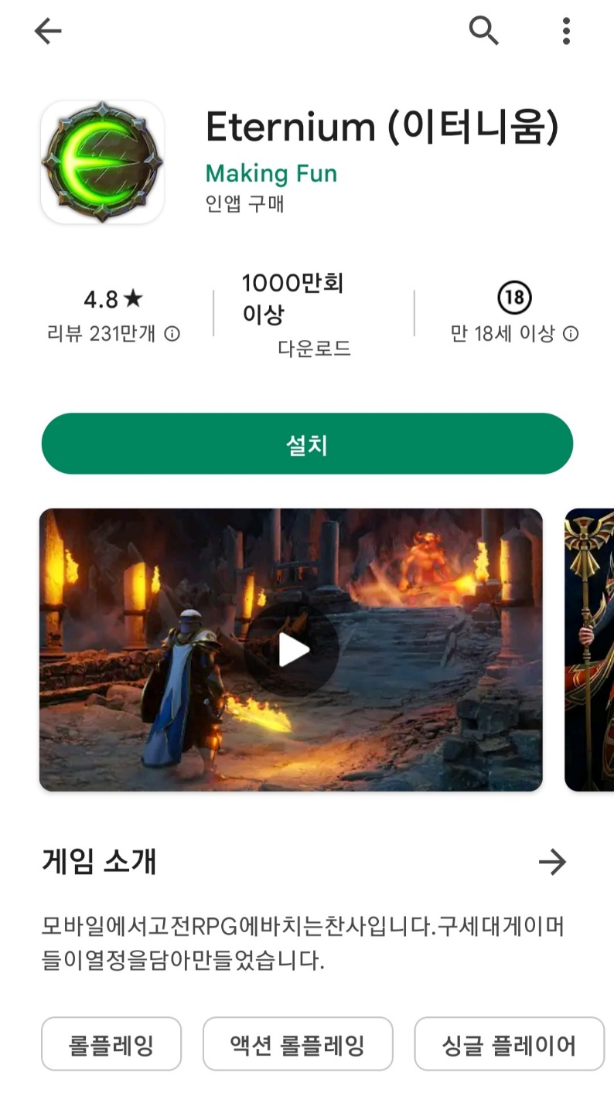
유사 앱 분석 (이터니움_선정이유)
1000만회 이상 다운로드와 4.8점대의 높은 평점
싱글 모바일 게임
과금을 하지 않아도 됨
턴제 방식의 RPG가 아님

Slide 8
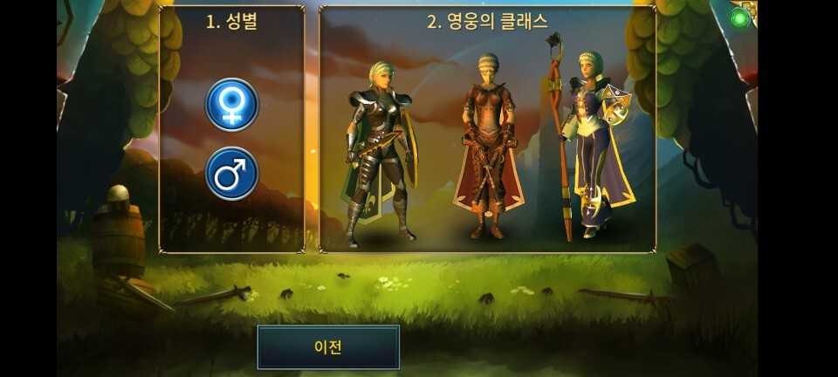
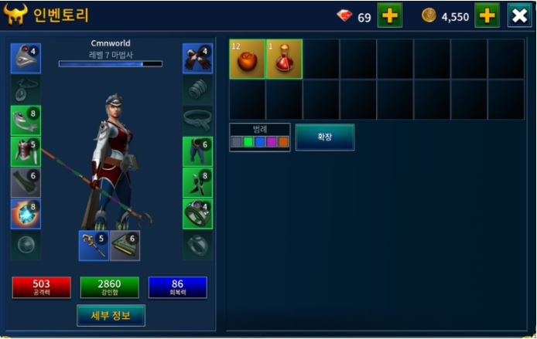
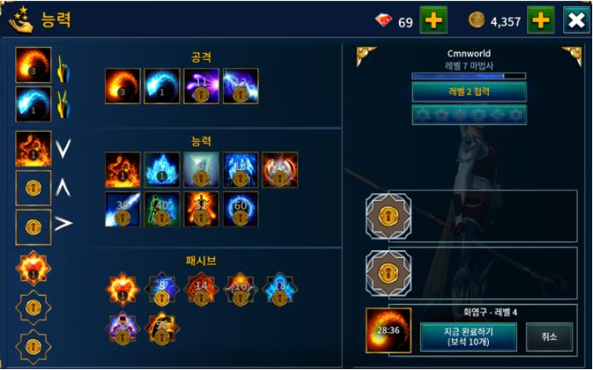
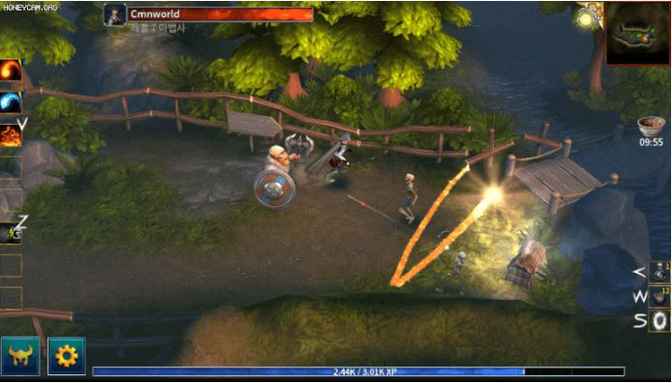
유사 앱 분석 (이터니움_캐릭터 및 스킬)
성별 및 클래스 선택 가능
장비창
아이템 보관
- 닉네임 설정 가능
- 장비들에 소켓을 장착 가능
세부 정보로 스탯 확인
드래그 방식으로 스킬 발동

Slide 9
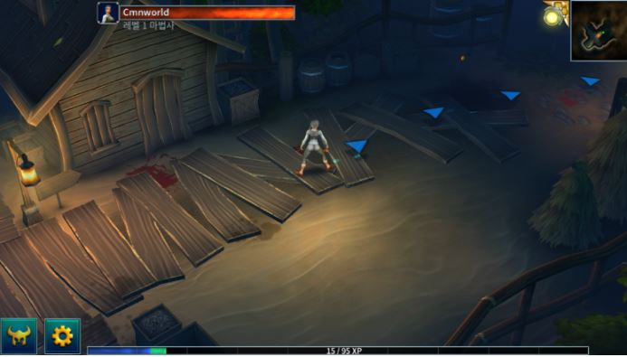
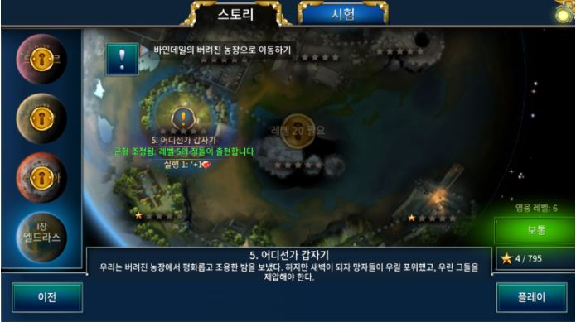
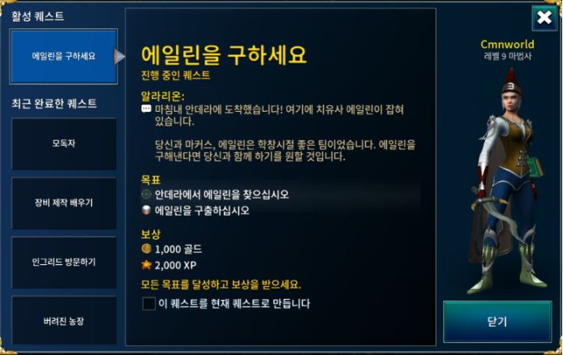
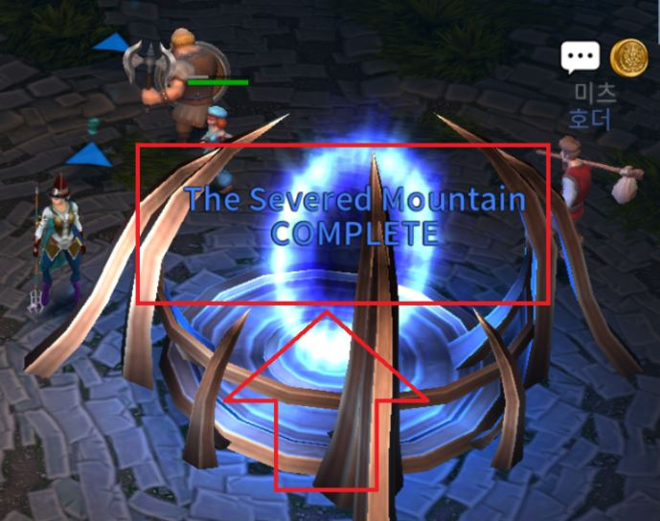
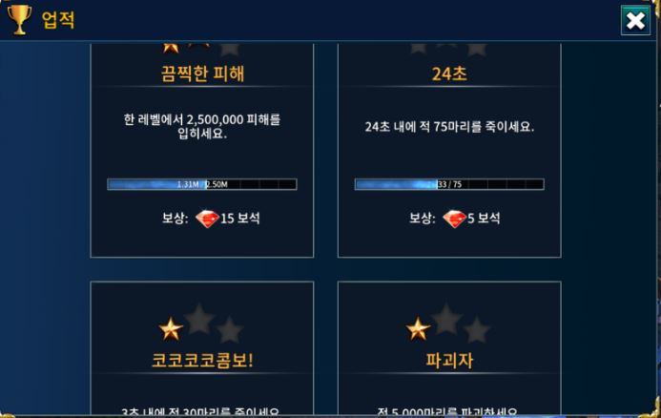
유사 앱 분석 (이터니움_스토리)
체력 바
스토리 1장을 완료하면 다음장 열림
난이도
보통 > 영웅 > 레전더리 순으로 도전 가능
경험치 바
첫 인게임 장면
스토리
- 클리어를 마친 후
다시 입장해서 떨어져 있는 아이템 획득 가능
퀘스트
던전 복귀
- 보석 획득 가능
업적

Slide 10
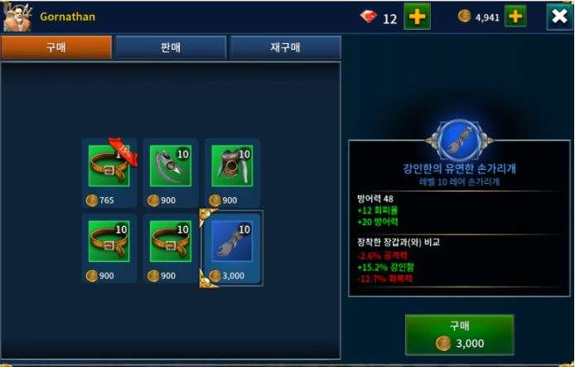
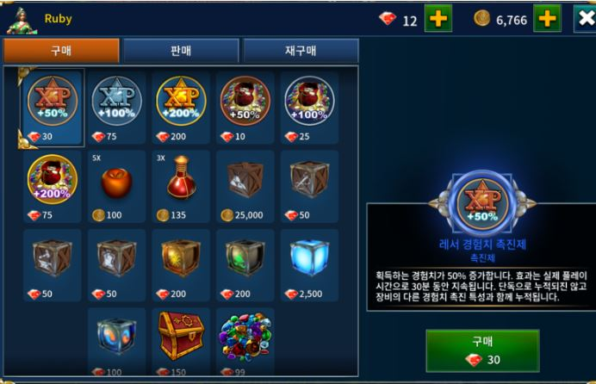
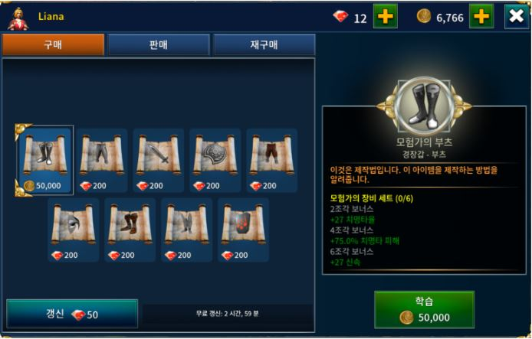
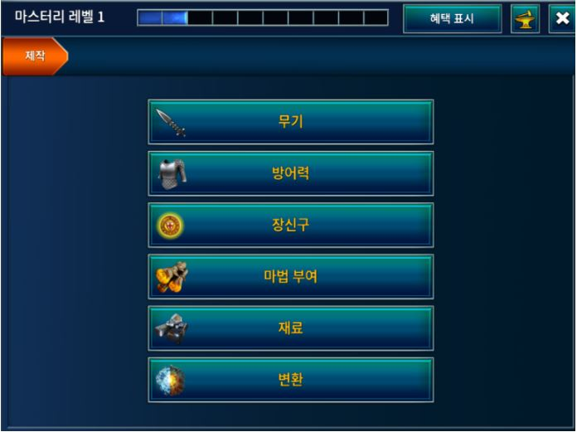
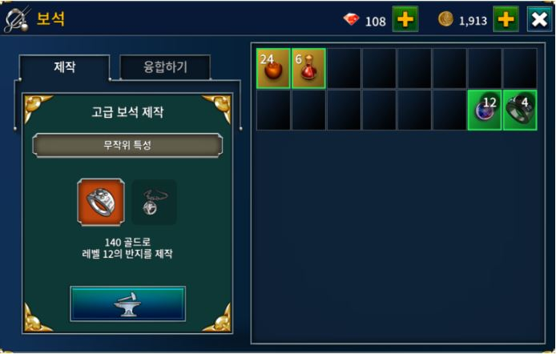
유사 앱 분석 (이터니움_상점 및 제작)
각종 상점과 원하는 종류의 장비를 제작 가능
장비 상점
소모품 상점
제작법 상점
장비 제작 선택
장비 제작

Slide 11
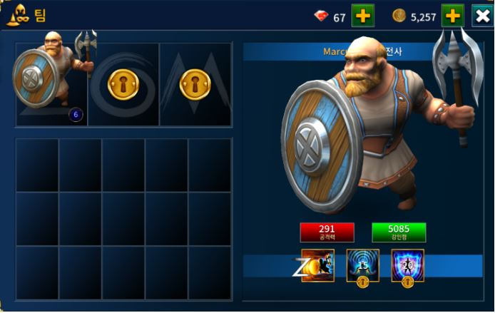
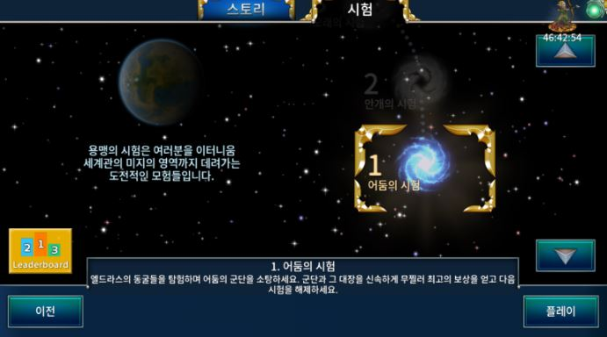
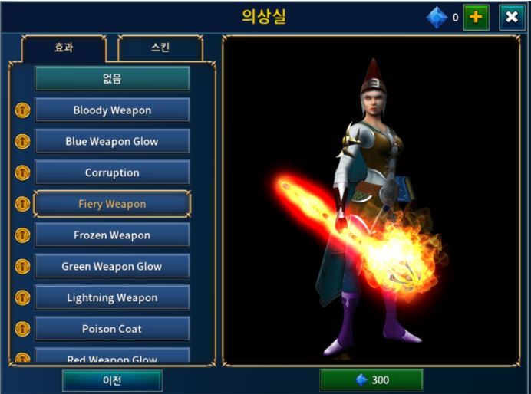
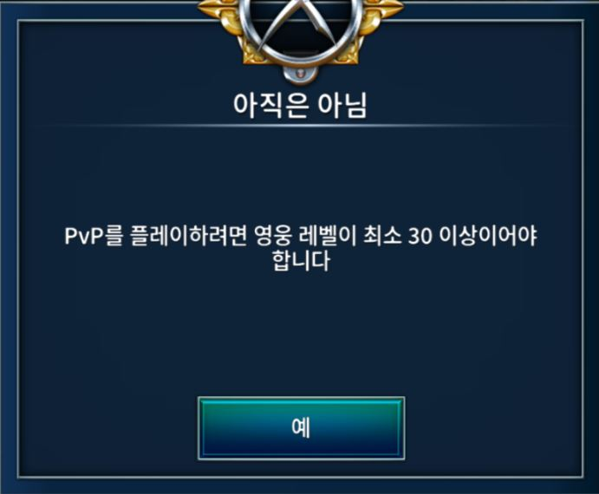
유사 앱 분석 (이터니움_기타 기능)
- 몬스터들을 잡으며 가다 보면 보스와 마주침
- 현재 단계를 10분 안에 클리어하면 다음 단계 해제
- 함께 사냥
- 스킬 사용 가능
- 보석을 사용해 슬롯 증가
드래그 방식으로 스킬 사용
시험
팀
- 무기나 방어구에 스킨 부여
- 유료 상품도 존재
PVP와 선술집, 다양한 설정 등 여러가지 기능들이 존재
의상실

Slide 12
유사 앱 분석 (이터니움_분석 결과)
성장의 재미
지나친 과금 X
특색 있는 스킬 시스템
컨텐츠 부재
자원 수급 문제로 인한 많은 광고 시청
개성 있는 캐릭터들과 특색 있는 스킬 조작, 파밍의 재미 등 초반에는 즐길 수 있지만, 컨텐츠의 부재와 바뀌지 않는 게임 요소 등으로 인해 지루해 질 수 있음

Slide 13
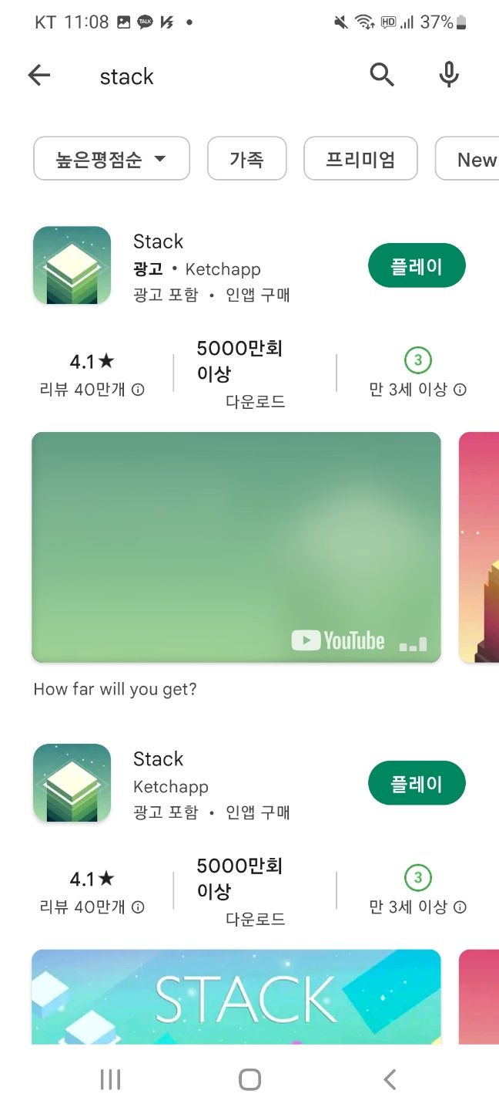
유사 앱 분석 (StACK_선정이유)
5000만회 이상의 다운로드
간단한 조작
중독성 있는 게임

Slide 14
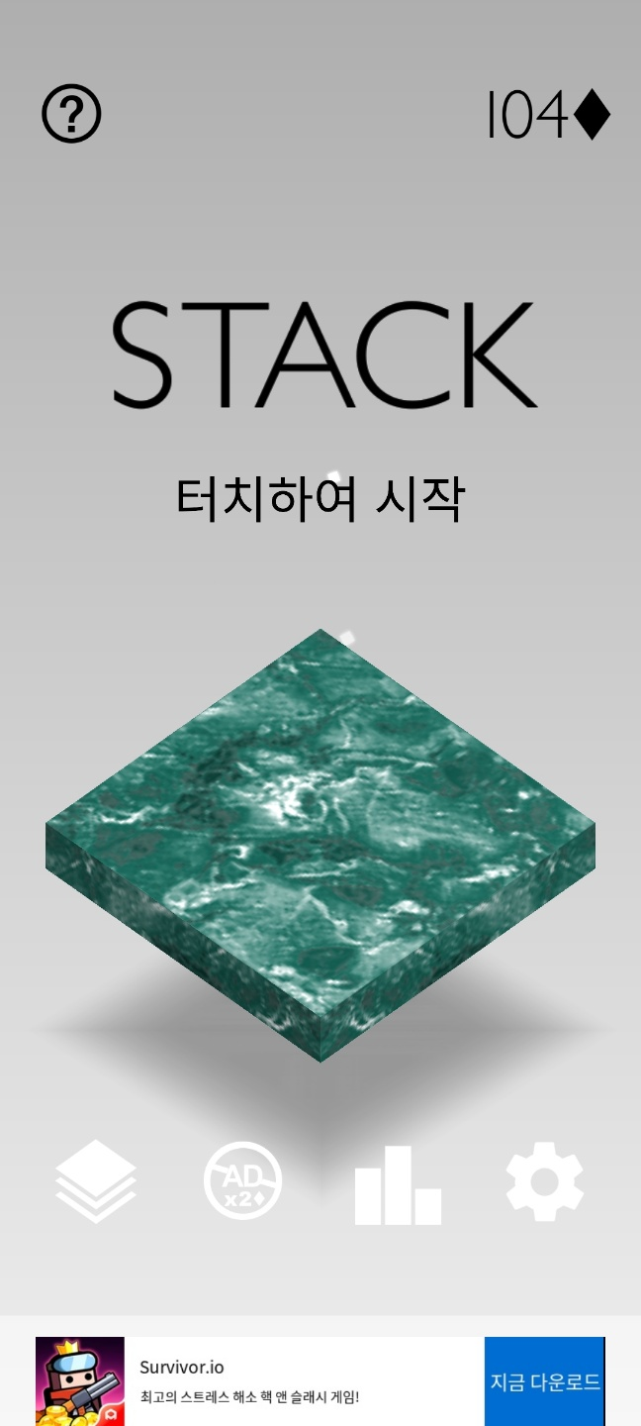
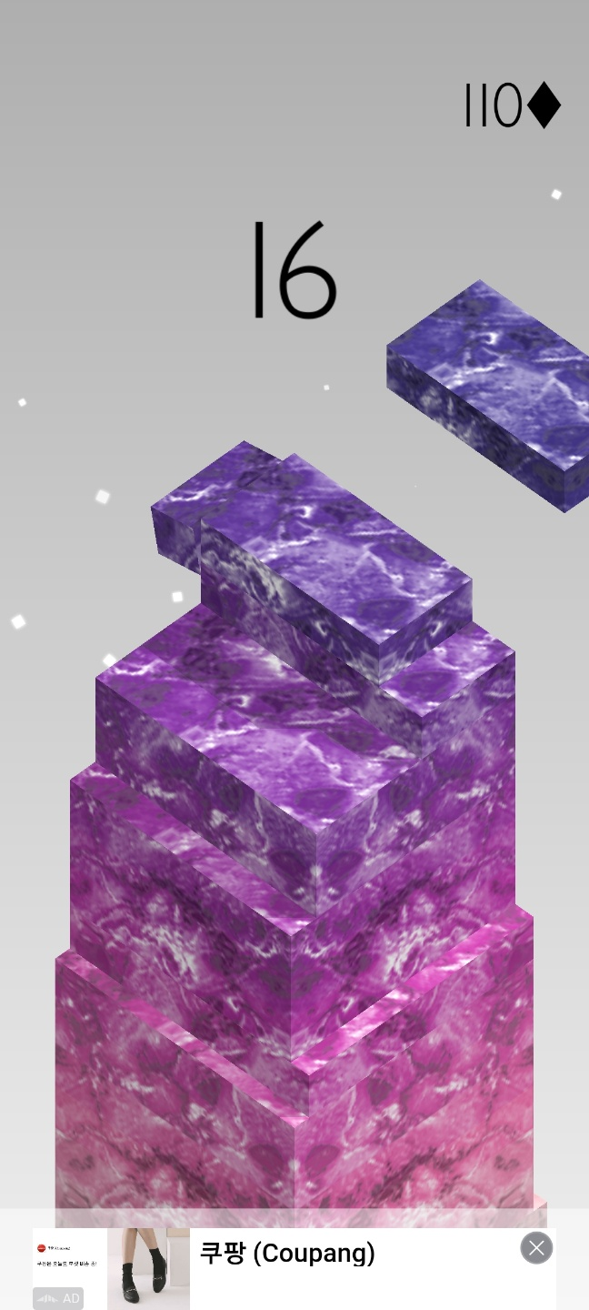
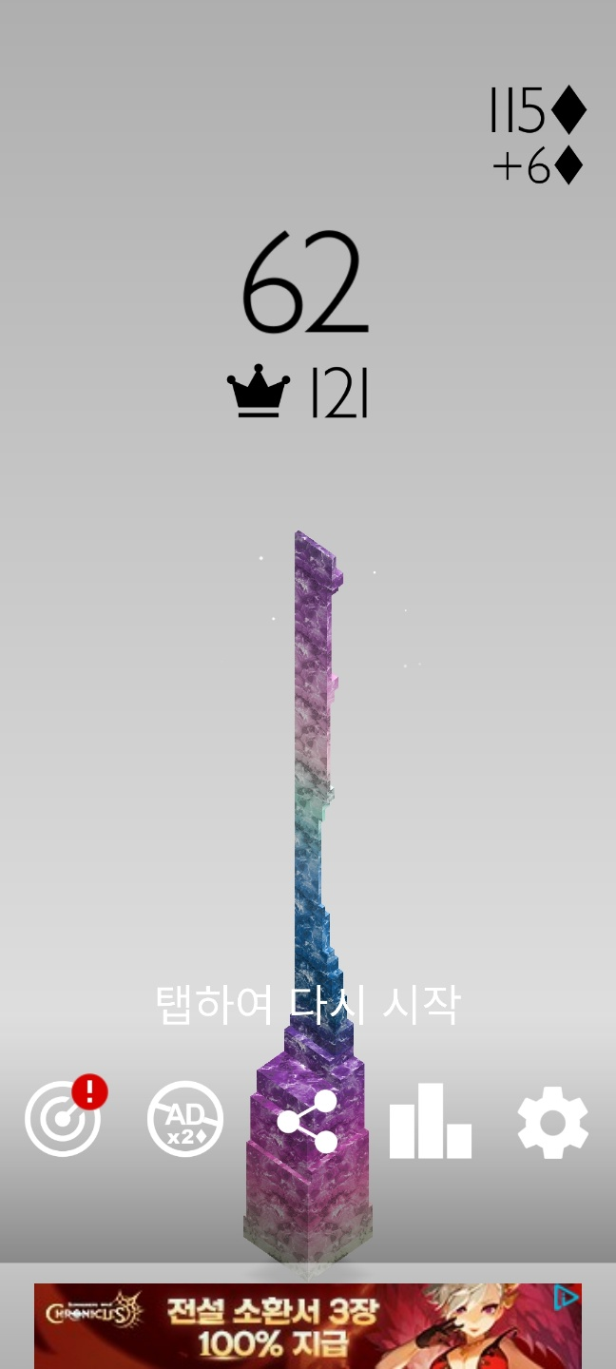
유사 앱 분석 (StACK_콘텐츠 분석)
돈
블록이 남아서 아래로 추락
현재 점수 및 최고 점수
- 게임이 시작되면 블록 이동
- 화면을 누르면 블록이 멈춤
- 8번 연속으로 정확히 멈추면 블록 크기 증가
- 블록이 아예 떨어지면 게임 종료
- 10번 쌓을 때마다 돈 1원 증가
시작 화면
게임 중
게임 끝

Slide 15
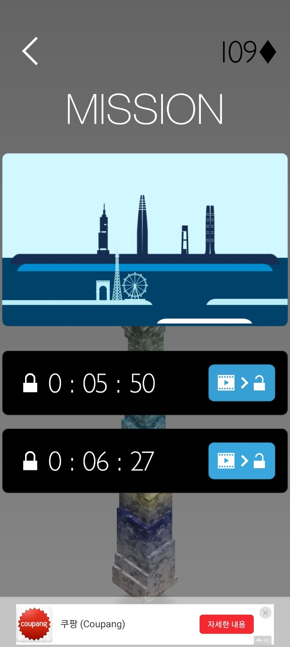
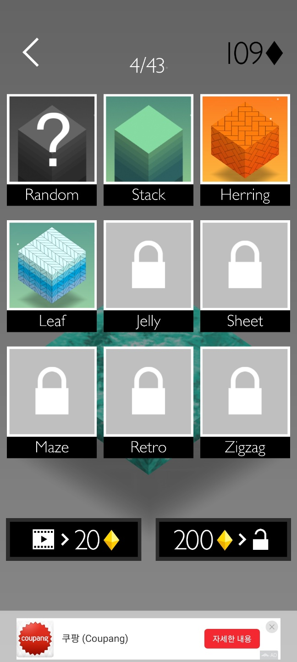
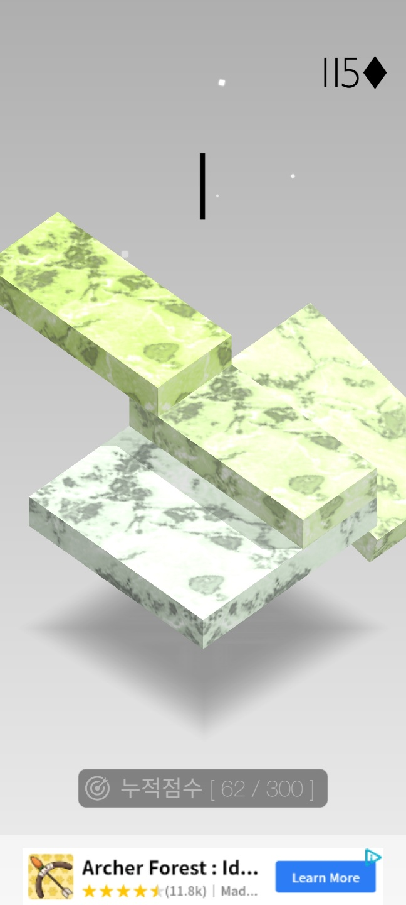
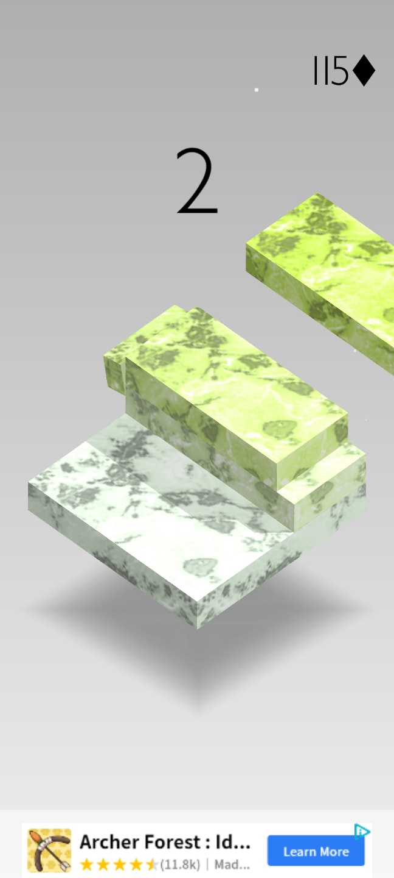
유사 앱 분석 (StACK_콘텐츠 분석)
미션을 깨고 일정 시간이 지나면 다시 미션이 생김
좌우로 이동하다가
화면을 누르면 블록이 멈추고,
새 블록이 상하로 이동
게임 돈을 지불해
블록 스킨 구매
미션
타일 상점 및 고르기

Slide 16
유사 앱 분석 (StACK_분석 결과)
간단한 게임
중독성 있음
빨리 끝남
컨텐츠 부재
많은 광고
간단한 조작으로 쉽게 즐길 수 있고 중독성지만,
반복적이기 때문에 쉽게 질림

Slide 17
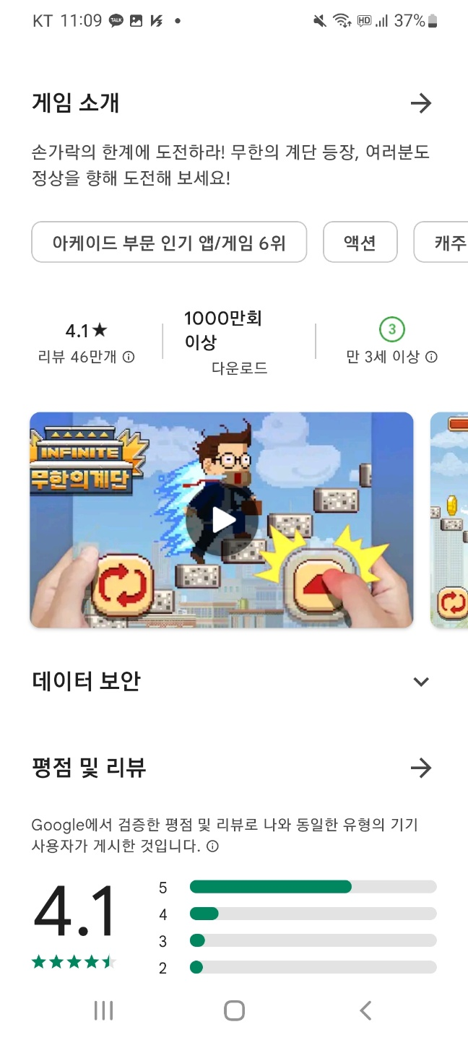
유사 앱 분석 (무한의 계단_선정이유)
1000만회 이상의 다운로드
간단한 조작
중독성 있는 게임

Slide 18
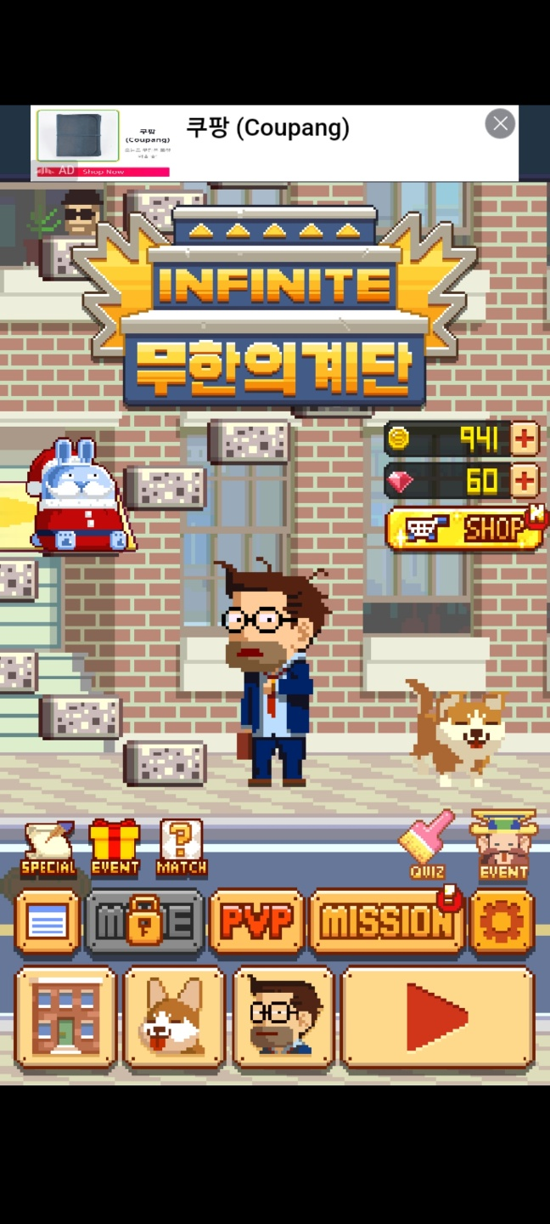
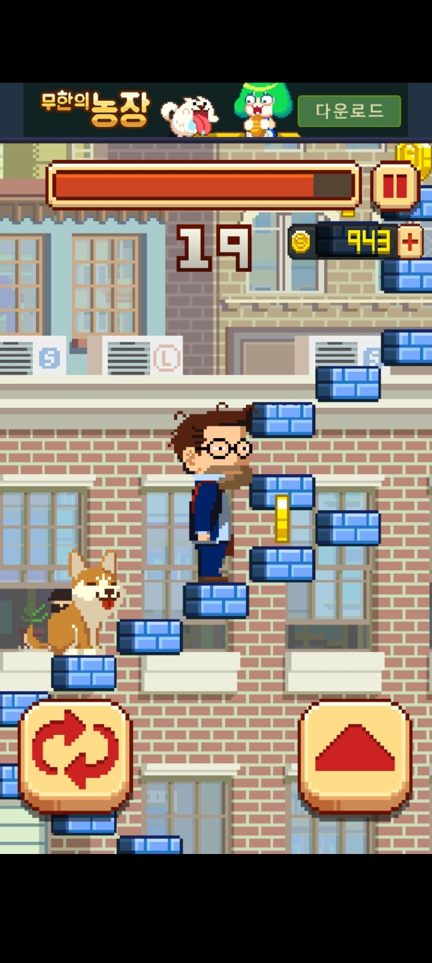
유사 앱 분석 (무한의 계단_콘텐츠 분석)
체력 바
- 게임을 시작하면 시간이 지날수록 체력 감소
- 위로 올라갈 수록 체력 감소 속도 증가
- 체력이 0이 되거나 바닥으로 떨어지면 게임 종료
점수
방향 전환 후 이동
한 칸 이동
시작 화면
게임 중

Slide 19
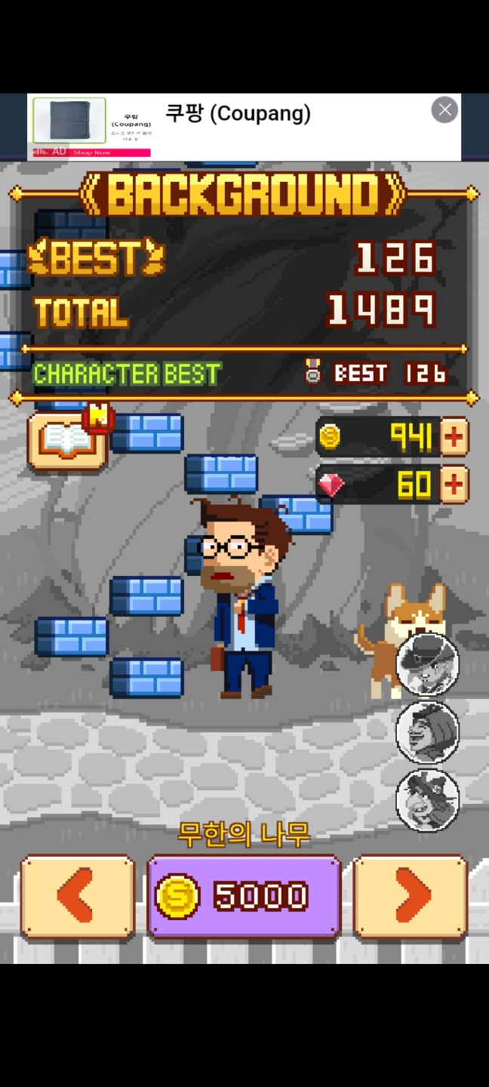
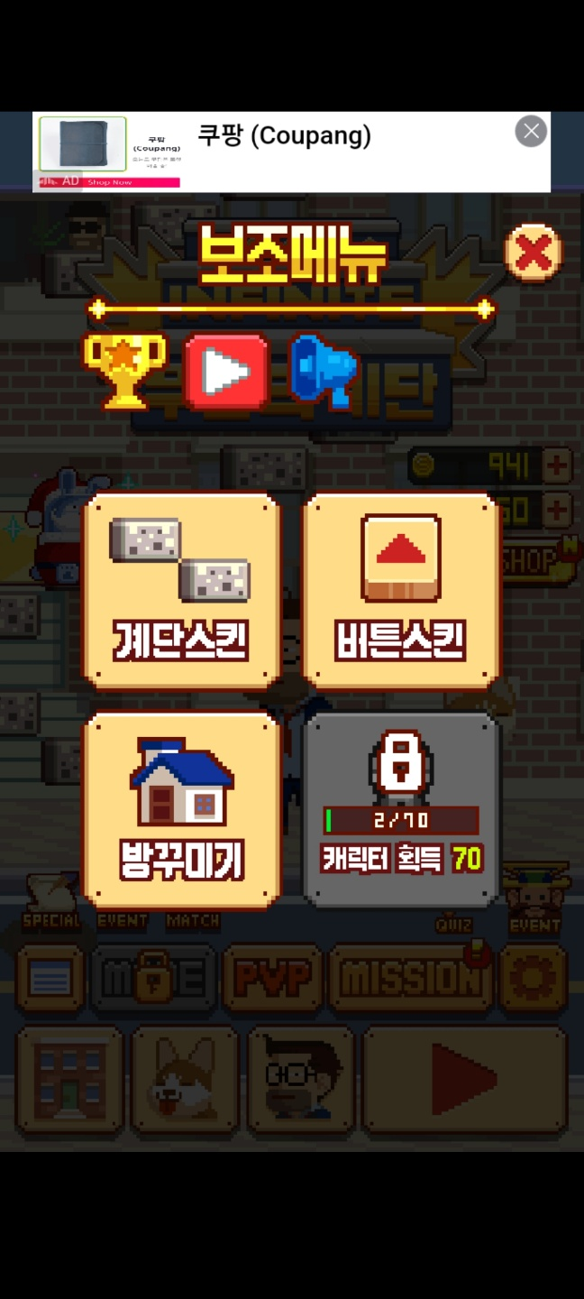
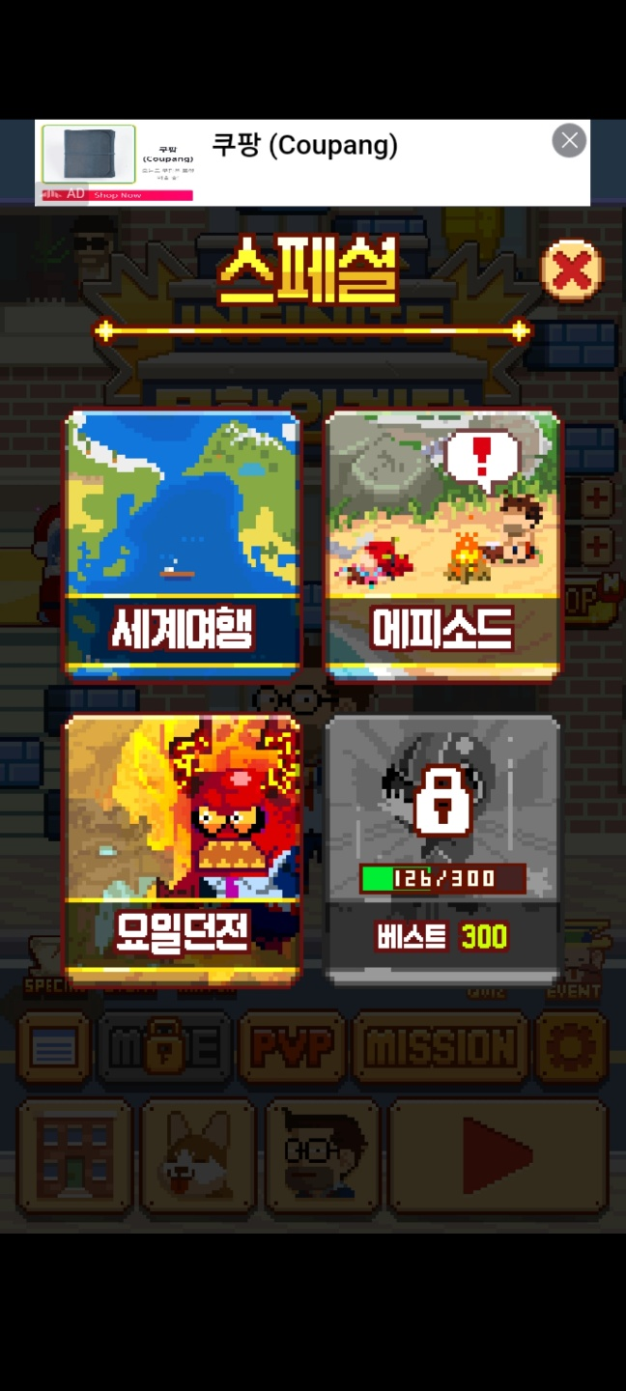
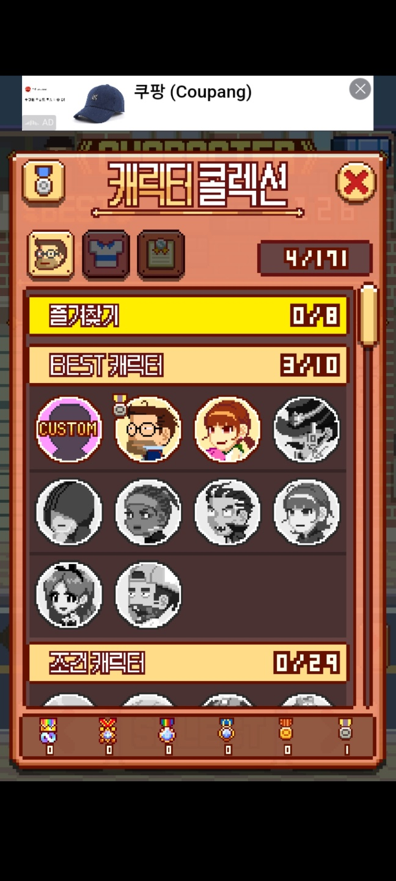
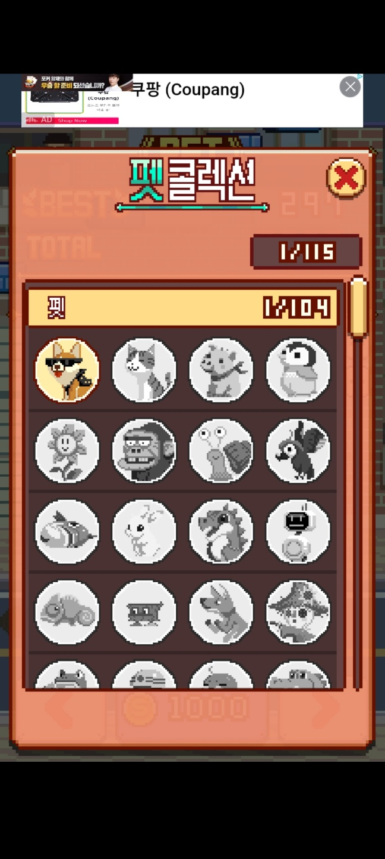
유사 앱 분석 (무한의 계단_콘텐츠 분석)
돈과 보석
- 다양한 캐릭터와 펫
- 펫 진화 가능
- 나만의 캐릭터 커스텀 가능
- 맵 구매 후 변경 가능
- 스킨 변경 가능
- 다양한 콘텐츠와 다양한 모드
맵 구매
스킨
다른 콘텐츠
캐릭터
펫

Slide 20
유사 앱 분석 (무한의 계단_분석 결과)
간단한 게임
중독성 있음
컨텐츠 다양함
많은 광고
간단한 조작으로 쉽게 즐길 수 있고 중독성이 있음
캐릭터나 펫을 모으는 재미가 있고, 컨텐츠가 다양해 오래 즐길 수 있음

Slide 21
개발 목표
흔한 양산형 게임에서 벗어나 혼자서도 즐길 수 있는 게임 제작
RPG 요소를 바탕으로 미니 게임들을 적절히 배치시켜 다른 게임들과 차별성 있게 제작
과금 이 필요하지 않게 제작
중독성 있는 미니 게임들로 쉽게 질리지 않게 제작
게임의 난이도를 어렵게 만들어 한번에 클리어 할 수 없게 제작

Slide 22
개발 내용
스토리
게임 진행
주인공의 출세를 위한 여정
- 출세를 하려면 일반적인 방법으로는 한계가 있다고 깨달은 주인공
- 머리로 안되자 무력으로 해결하기로 결심
- 산적을 잡고 왕의 눈에 들기 위해 노력함
- 모든 산적을 소탕하면, 강해진 자신을 보며 욕망이 상승해 왕의 자리에 욕심이 생김
- 결국 왕국과 싸우며, 왕의 자리를 얻음
- 플레이어가 차례대로 던전을 클리어
- 던전에 들어가면 모든 던전을 클리어하거나, 죽을 때까지 시작 지역으로 이동 불가
- 죽으면 현재 던전에서 얻은 모든 아이템과 경험치는 잃고, 그 전까지 얻은 아이템과 경험치 유지
- 던전에서 나오고 다시 던전을 입장하면, 처음부터 다시 시작

Slide 23
개발 내용
캐릭터
적
- HP, 공격력, 방어력, 속도가 기본 스탯
- 스킬 사용 가능
- 조이스틱으로 이동
- 장비 착용 가능
- 경험치를 얻어서 레벨 업
- 캐릭터의 직업은 검사
- HP, 공격력, 속도가 기본 스탯
- 플레이어의 미니게임 점수에 따라 스탯 변경
- 플레이어가 일정 반경에 들어오면 플레이어에게 이동 후 공격
- 죽으면 아이템 드랍 후, 리젠하지 않음
- 적은 도적, 도적 대장, 일반 병사, 고급 병사, 간부, 왕 등이 있음

Slide 24
개발 내용
공격 및 스킬 사용
스킬창
- 공격 버튼과 스킬 버튼으로 공격
- 스킬은 액티브 스킬과 패시브 스킬이 있음
- 스킬 버튼을 누르는 시간에 따라 다른 스킬을 사용
- 스킬 버튼을 누르고 있을 때 이동만 가능 (다른 행동 X)
- 액티브 스킬은 1단계, 2단계, 3단계 스킬이 존재
- 스킬 시전 시간은 1단계 1초, 2단계는 2초, 3단계는 3초
- 각 단계별로 1개씩 장착
- 스킬 경험치는 단계별로 존재하고, 단계별로 따로 업그레이드
- 스킬을 사용할수록 각 단계의 스킬 경험치 획득

Slide 25
개발 내용
미니게임
업적
- 미니게임은 똥 피하기, 계단 오르기, 블록 맞추기
- 미니게임의 결과에 따라 적의 능력치가 변하고,
플레이어는 체력 회복
- 미니게임은 던전에 입장하기 전에 플레이
- 미니게임이나 던전 결과에 따라 업적 성취도 변함
- 업적에 대한 보상은 장비, 아이템, 경험치 중 하나를 선택
- 업적을 최종 완료하면 업적에 따라 스탯 상승
- 업적은 던전 입장하기 전에 확인 가능

Slide 26
개발 내용
인벤토리
장비창
- 아이템을 담는 공간
- 담을 공간을 10개로 제한
- 업적을 통해 공간 추가 획득 가능
- 장비를 장착하는 공간
- 무기와 방어구(투구, 갑옷, 신발)을 장착 가능
- 무기를 강화 가능
- 보석을 장착해 무기에 특별한 능력을 부여
맵
- 처음 시작은 던전에서 조금 떨어진 지역에서 시작
- 던전은 총 5개가 존재
- 쉬움, 보통, 어려움의 난이도 중 선택

Slide 27
개발 내용
아이템
장비
- 아이템은 물약, 공격 아이템, 방어 아이템 등 존재
- 업적이나 적을 죽임으로써 아이템을 획득
- 장비마다 등급(노멀, 레어, 유니크)이 나뉘어져 있음
- 장비는 강화 및 보석 장착 가능
- 강화는 (같은 종류 and 같은 등급)의 장비로 강화할 수 있고,
실패하면 강화 레벨이 떨어질 수 있음
- 업적이나 적을 죽임으로써 장비를 획득 가능
창고
- 던전에 입장하기 전,
가져갈 필요가 없는 아이템 창고에 저장
- 50개의 공간

Slide 28
개발 내용 (메뉴 구성도)
메뉴 구성도
메뉴1
메뉴2
스탯창
스킬창
장비창
인벤토리
업적
옵션
정지
종료
스탯
스킬 조회
장비 조회
아이템 조회
업적 조회
소리 조절
스킬 업그레이드
장비 해제
장비 장착
업적 받기
초기화
장비 업그레이드
아이템 버리기
보석 장착
아이템 장착

Slide 29
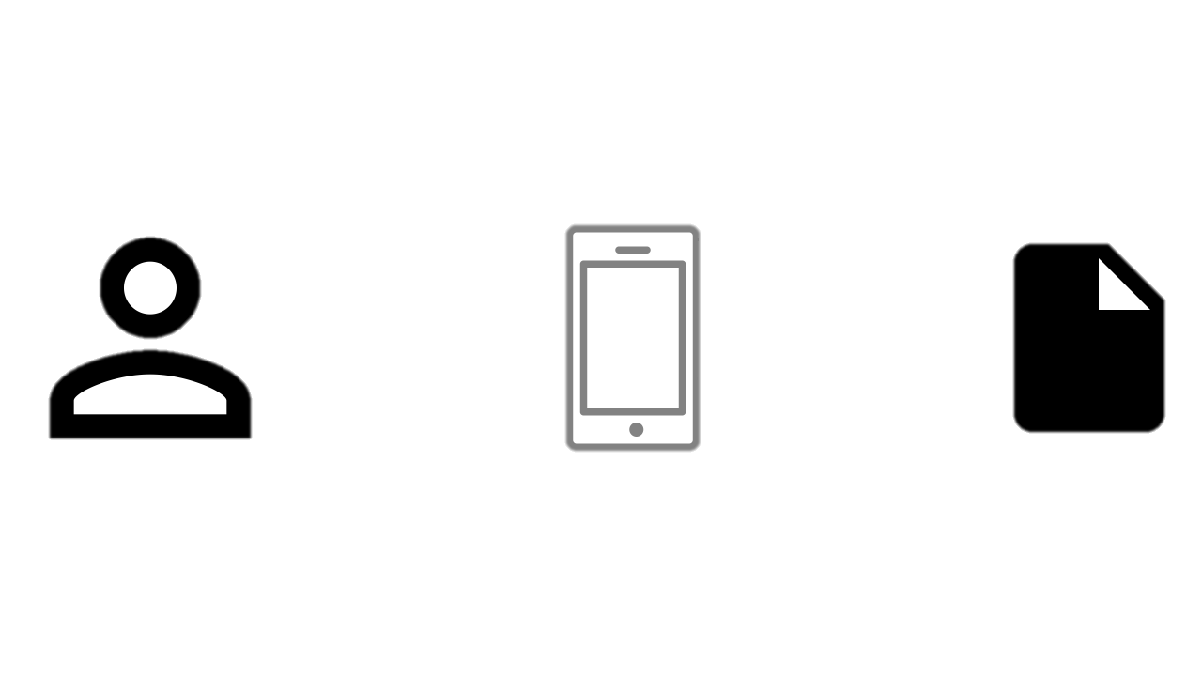
개발 방법 (시스템 구성도)
데이터 불러오기
캐릭터 정보,
적 정보,
아이템 정보 등
게임 조작
.json 파일 생성
데이터 접근 및 저장
.json 파일

Slide 30
개발 방법 (서비스 흐름도)
서비스 흐름도
던전이 남았을 때
메뉴
캐릭터 리젠
(메인)
던전 클리어
시작 화면
스토리 설명
던전 입장
미니게임
전투
죽었을 때
모든 던전 승리

Slide 31
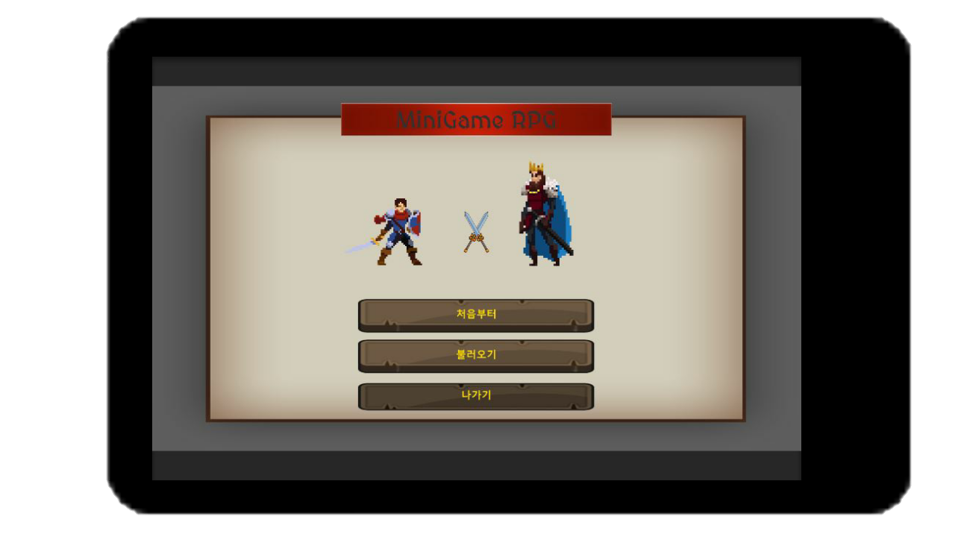
개발 방법 (시작 화면)
모든 데이터를 지우고 처음부터 시작
기존의 데이터를 가져와 게임 시작
게임 종료

Slide 32
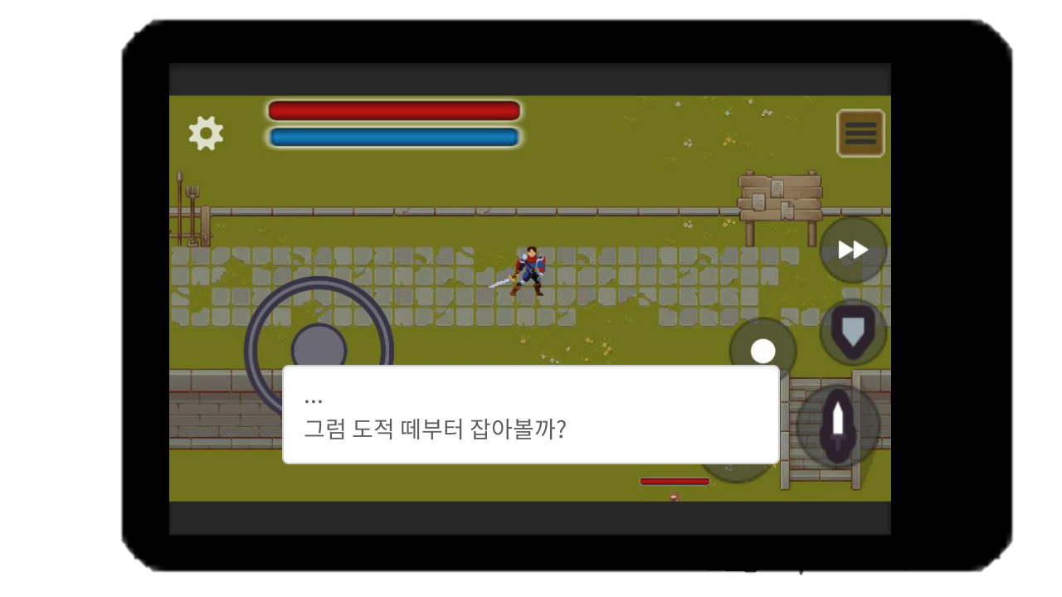
개발 방법 (스토리)
HP 바와 MP 바
캐릭터
HP : 100
MP : 50
공격력 : 30
방어력 : 10
이동속도 : 3
스토리

Slide 33
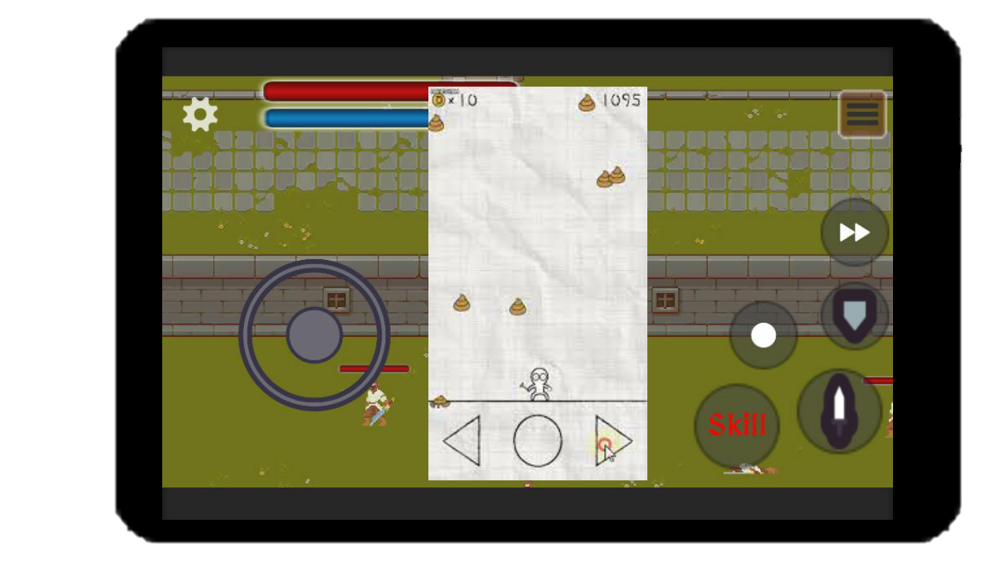
개발 방법 (미니게임)
동전 양에 따라 능력치 변함
똥 피하기(미니게임) : 똥에 맞으면 게임 종료
랜덤으로 똥이 떨어짐
던전 입장 시 미니게임 플레이
결과에 따라 적 스탯 감소 및 캐릭터 체력 회복
좌/우 이동

Slide 34
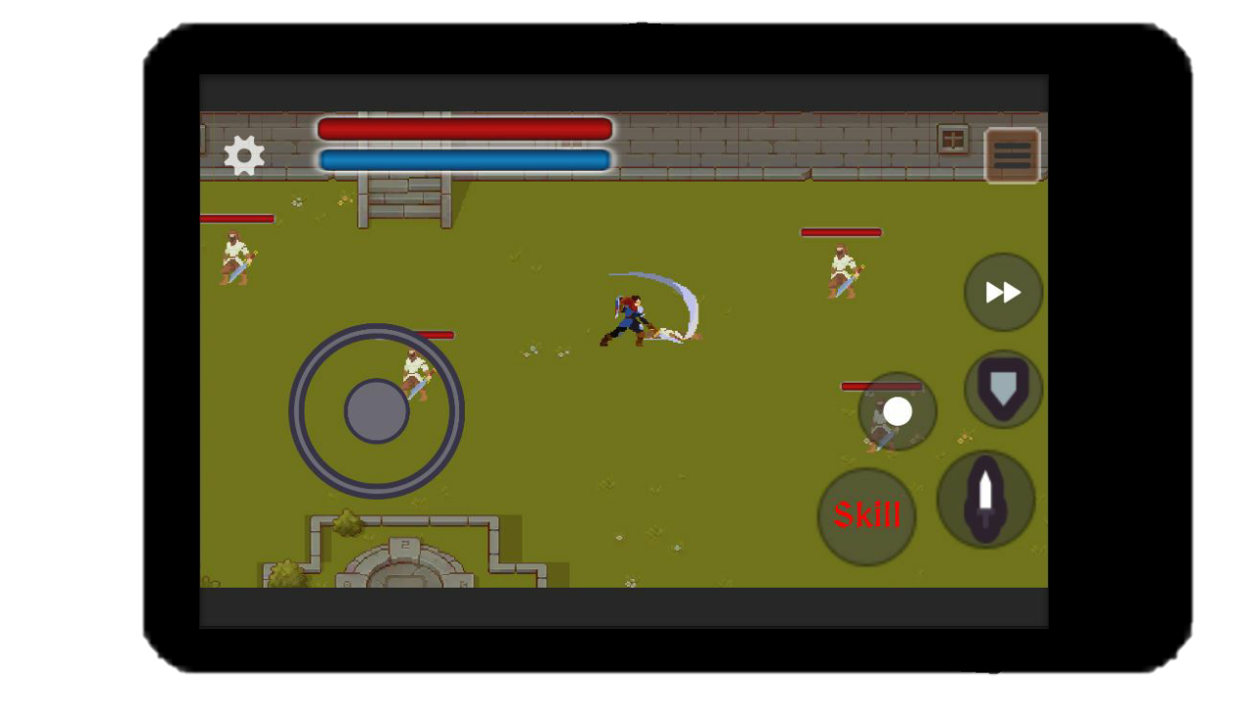
개발 방법 (게임 조작)
공격 중
적(도적)
HP : 100
공격력 : 30
공격 속도 : 1.1
시야 : 2.5
이동 속도 : 3
조이스틱
원하는 방향으로 캐릭터 이동
대쉬 버튼
누르고 있으면 이동 감소 증가
방어 버튼
누르고 있으면 피격 데미지 감소
공격 버튼
누르고 있으면 최대 연속 3번 공격
구르기 버튼
구르는 동안 피격 데미지 X
잠깐동안 느려짐
스킬 버튼
누르는 시간마다 스킬 발동이 다름

Slide 35
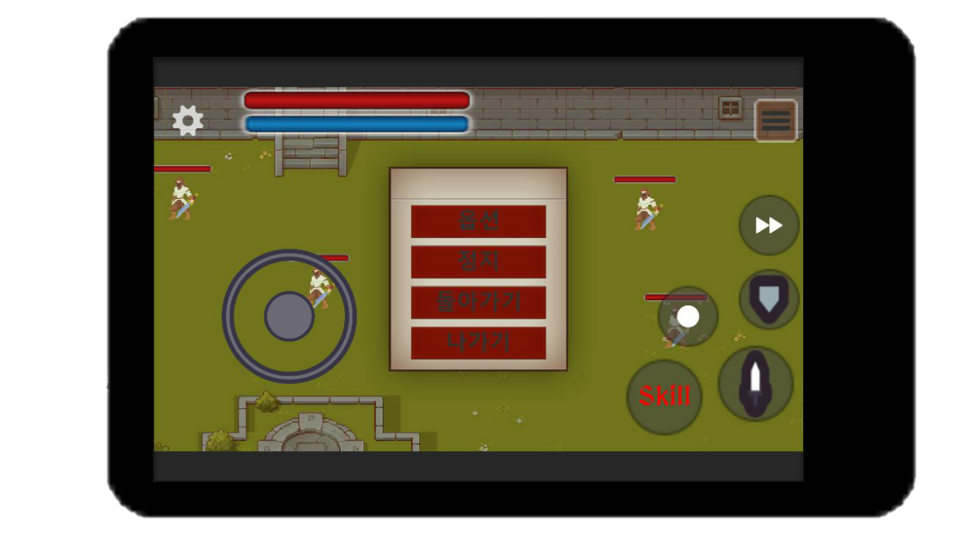
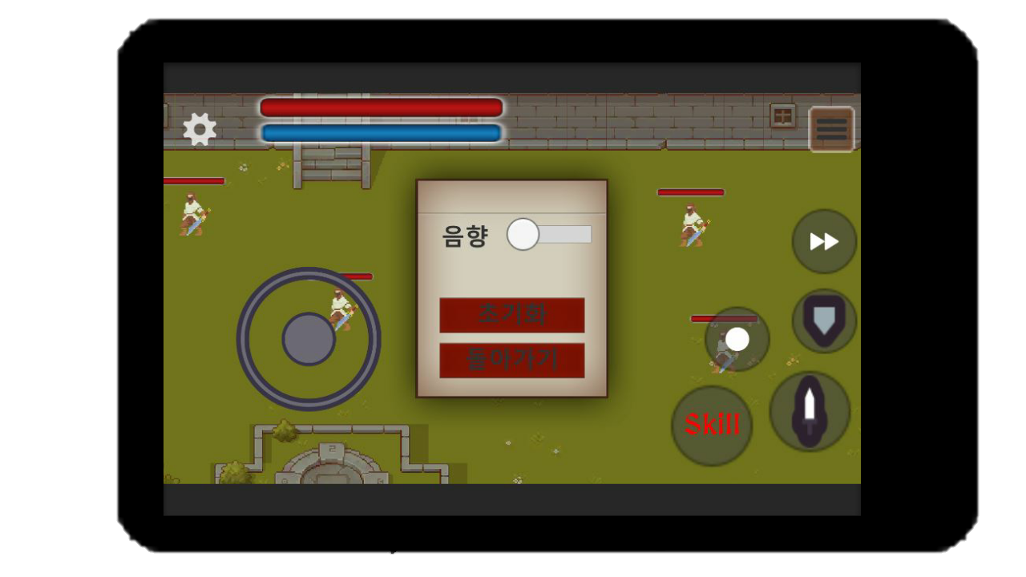
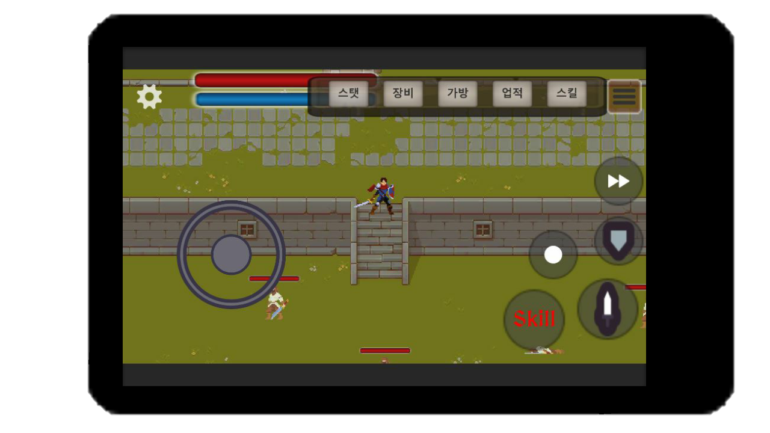
개발 방법 (메뉴)
메뉴2 Turn ON/Off버튼
소리 조절
데이터 삭제 후 시작 화면으로 이동
메뉴1 Turn ON/Off버튼
메뉴2
메뉴1

Slide 36
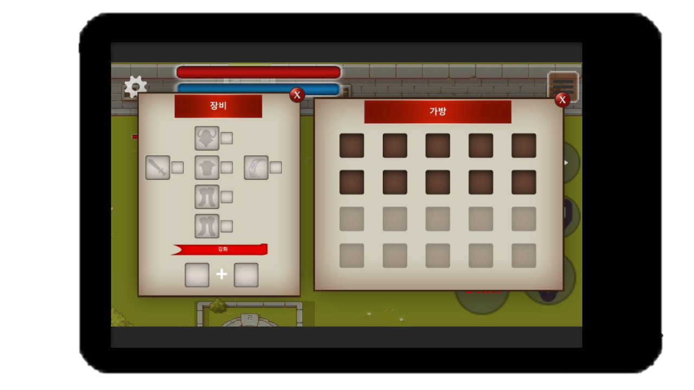
개발 방법 (장비 창과 인벤토리)
인벤토리
기본으로 10개의 아이템 소유 가능
장비 창
업적을 통해 추가 공간 획득 가능
모자, 상의, 하의, 신발, 칼, 반지 장착 가능
장비 강화와 보석 장착 가능

Slide 37


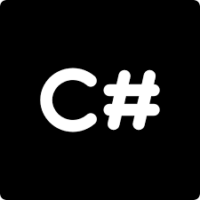
개발 환경
실행 환경
개발 환경
디자인

Slide 38
개발 일정
구분 | 항목 | M1 |  |  |  | M2 |  |  |  | M3 |  |  |  | M4
기획 | 게임(스토리) 기획 및 설계
 | 에셋 / 기능 정의
디자인 | 맵 디자인
 | UI 디자인
개발 | UI 기능 개발
 | 캐릭터 기능 개발
 | 적 기능 개발
 | 데이터 관리 기능 개발
 | 미니게임 개발
 | 아이템 기능 개발
 | 기타 기능 개발
테스트 | 디버깅 및 테스트
오픈 | 오픈 및 안정화

Slide 39
기대 효과
현질이 없고 누구든 즐길 수 있는 간단한 게임
RPG의 인기 있는 콘텐츠에 나만의 차별화된 기능을 추가하면서 흔한 RPG 게임이 아닌 나만의 RPG 게임 제작
게임을 어렵게 만들어 미니게임 결과가 좋지 않으면 클리어 할 수 없게 제작
승부욕이 생기고 중독성이 있어 간단한 RPG 게임이지만 쉽게 질리지 않음

